Slide 1
OBSEG KROGA

Slide 2
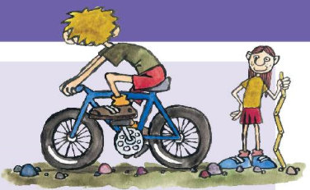
UVODNA NALOGA
Rok in Špela sta razdaljo od doma do šole merila s kolesom. Izmerila sta obseg gum na kolesu in štela, kolikokrat se kolo zavrti.
Zakaj je Špela z manjšim kolesom naštela več obratov?

Slide 3
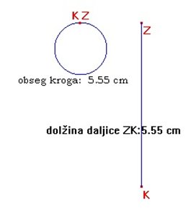
OBSEG KROGA
Obseg lika je enak dolžini sklenjene črte, ki omejuje lik. Vemo, da krog omejuje krožnica. Torej …
Obseg kroga je enak dolžini krožnice.
Obsega kroga je odvisen od
njegovega premera. Kolikor večji
bo premer kroga toliko večji bo
obseg kroga.

Slide 4
VIDEO RAZLAGA
Razlago si lahko ogledaš na povezavi http://astra.si/krog-polmer-premer-obseg/ ali pa nadaljuješ z ogledom prosojnic.

Slide 5
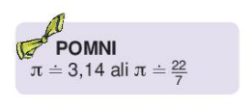
OBSEG KROGA

Slide 6
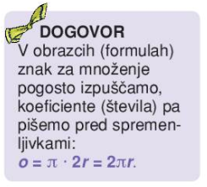

Kako iz danega obsega izračunati premer?
$o=2πr$ ali
$2πr=o$ / : π
$$2r=o : π ali 2r=\frac{o}{π}$$
Izrazimo še polmer:
$$r=o :2π ali r=\frac{o}{2π}$$

Slide 7
DOMAČA NALOGA
Preberi rešene primere, UČ., str. 163, nato pa reši naslednje naloge: 1.a, c, 3., 7.
Podčrtane naloge so za učence z učnimi težavami. Ostali rešite vse zapisane naloge.

